Slide 1
«Учиться можно только весело. Чтобы переваривать знания , надо поглощать их с аппетитом».
Анатоль Франс

Slide 2

$$1) \frac{43}{98}+\frac{39}{98}=$$
$$2)\frac{36}{54}−\frac{19}{54}=$$
$$3)\frac{23}{85}+\frac{61}{85}=$$
$$4)\frac{101}{63}−\frac{67}{63}=$$
$$5)\frac{32}{99}+\frac{44}{99}=$$

Slide 3
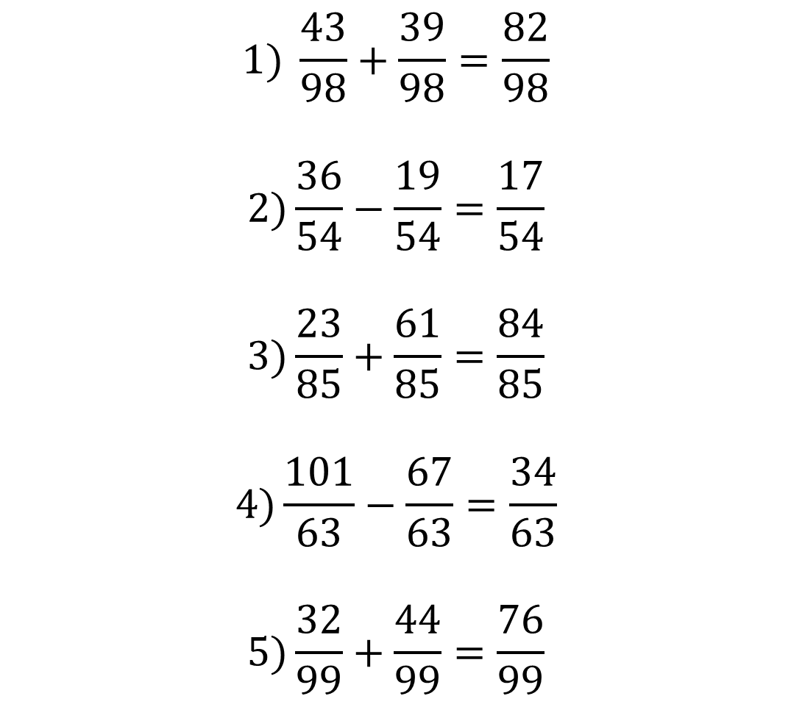
$$1) \frac{43}{98}+\frac{39}{98}=\frac{82}{98}$$
$$2)\frac{36}{54}−\frac{19}{54}=\frac{17}{54}$$
$$3)\frac{23}{85}+\frac{61}{85}=\frac{84}{85}$$
$$4)\frac{101}{63}−\frac{67}{63}=\frac{34}{63}$$
$$5)\frac{32}{99}+\frac{44}{99}=\frac{76}{99}$$

Slide 4
 |  |  |  | 5.
 | 2. |  |  |  |  | 7.
 |  | 3.
 |  |  |  |  | 6. |  | 8.
 |  |  | 4.
1.

Slide 5
Д
Е
Л
Е
Н
И
Е

Slide 6
 | Ч
 | И
 | С
 | Л
 | И
 | Т
Д | Е
Е | Л
Л | Ь
Е
Н
И
Е

Slide 7
 | Ч
 | И
 | С | Ц
 | Л | Е
 | И | Л
 | Т | О
Д | Е | Й
Е | Л
Л | Ь
Е
Н
И
Е

Slide 8
 | Ч
 | И
 | С | Ц
 | Л | Е
 | И | Л | Ч
 | Т | О | И
Д | Е | Й | С
Е | Л |  | Л
Л | Ь |  | О
Е
Н
И
Е

Slide 9
 |  |  |  | З
 | Ч |  |  | Н
 | И |  |  | А
 | С | Ц |  | М
 | Л | Е |  | Е
 | И | Л | Ч | Н
 | Т | О | И | А
Д | Е | Й | С | Т
Е | Л |  | Л | Е
Л | Ь |  | О | Л
Е |  |  |  | Ь
Н
И
Е

Slide 10
 |  |  |  | З
 | Ч |  |  | Н
 | И |  |  | А
 | С | Ц |  | М
 | Л | Е |  | Е | П
 | И | Л | Ч | Н | Р
 | Т | О | И | А | А
Д | Е | Й | С | Т | В
Е | Л |  | Л | Е | И
Л | Ь |  | О | Л | Л
Е |  |  |  | Ь | Ь
Н |  |  |  |  | Н
И |  |  |  |  | А
Е |  |  |  |  | Я

Slide 11
 |  |  |  | З
 | Ч |  |  | Н |  | Н
 | И |  |  | А |  | Е
 | С | Ц |  | М |  | П
 | Л | Е |  | Е | П | Р
 | И | Л | Ч | Н | Р | А
 | Т | О | И | А | А | В
Д | Е | Й | С | Т | В | И
Е | Л |  | Л | Е | И | Л
Л | Ь |  | О | Л | Л | Ь
Е |  |  |  | Ь | Ь | Н
Н |  |  |  |  | Н | А
И |  |  |  |  | А | Я
Е |  |  |  |  | Я

Slide 12
 |  |  |  | З
 | Ч |  |  | Н |  | Н
 | И |  |  | А |  | Е
 | С | Ц |  | М |  | П
 | Л | Е |  | Е | П | Р | Д
 | И | Л | Ч | Н | Р | А | О
 | Т | О | И | А | А | В | Л
Д | Е | Й | С | Т | В | И | Я
Е | Л |  | Л | Е | И | Л | М
Л | Ь |  | О | Л | Л | Ь | И
Е |  |  |  | Ь | Ь | Н
Н |  |  |  |  | Н | А
И |  |  |  |  | А | Я
Е |  |  |  |  | Я

Slide 13
С ОБЫКНОВЕННЫМИ ДРОБЯМИ
ДЕЙСТВИЯ

Slide 14
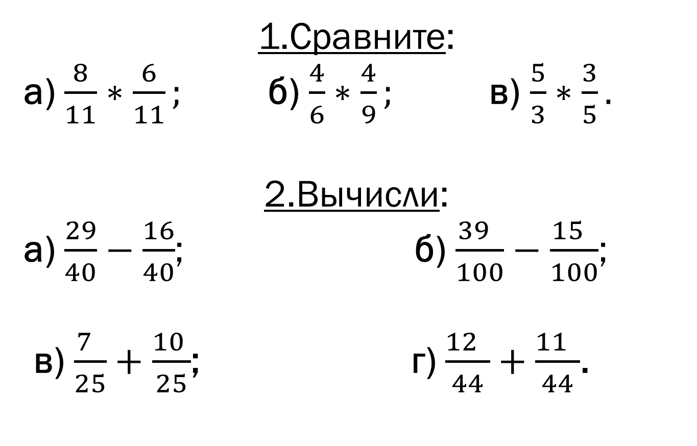
1.Сравните:
а)$\frac{8}{11}∗\frac{6}{11};$б)$\frac{4}{6}∗\frac{4}{9};$в)$\frac{5}{3}∗\frac{3}{5}.$
2.Вычисли:
а)$\frac{29}{40}−\frac{16}{40}$; б) $\frac{39 }{100}−\frac{15 }{100}$;
в) $\frac{7 }{25}+\frac{10 }{25}$; г) $\frac{12 }{44}+\frac{11 }{44}$.

Slide 15

$$\frac{8}{11}›\frac{6}{11}$$
б) $\frac{4}{6}›\frac{4}{9}$
в) $\frac{5}{3}›\frac{3}{5}$
а)

Slide 16

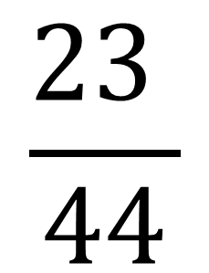
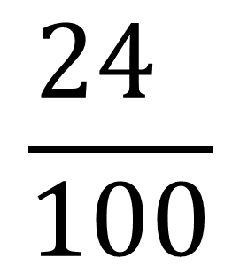
$$\frac{13}{40}$$
$$\frac{24 }{100}$$
а)
б)
$$\frac{17 }{25}$$
$$\frac{23 }{44}$$
в)
г)

Slide 17
Физкультминутка.
Дружно с вами мы считали и про числа рассуждали,
А теперь мы дружно встали, свои косточки размяли.
На счет раз - кулак сожмем, на счет два - в локтях сожмем.
На счет три — прижмем к плечам, на 4 — к небесам
Хорошо прогнулись, и друг другу улыбнулись
Про пятерку не забудем — добрыми всегда мы будем.
На счет шесть прошу всех сесть.
Числа, я, и вы, друзья, вместе дружная 7-я

Slide 18
Задача:
1. В пакете было $\frac{19}{25 }$ кг конфет двух сортов. Масса конфет одного сорта равна $\frac{8}{25 }$кг.
Чему равна масса конфет другого сорта?

Slide 19
Задача:
2. В первый день туристы прошли $\frac{2}{9 }$ намеченного пути, а во второй день - $\frac{5}{9 }$.
Какую часть всего пути прошли туристы за два дня?

Slide 20
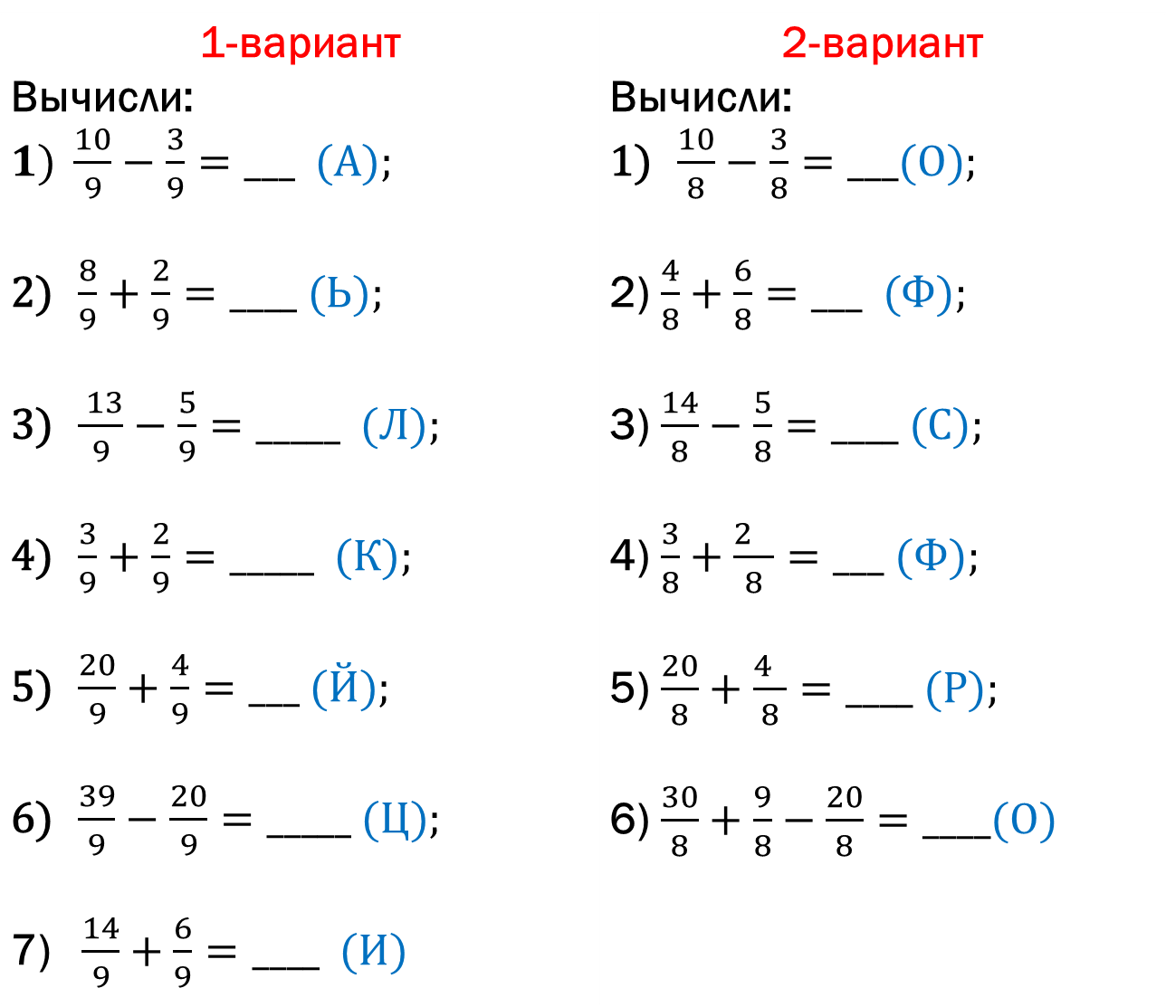
1-вариант Вычисли: $1) \frac{10}{9}−\frac{3}{9}=___ (А);$ $\frac{8}{9}+\frac{2}{9}=____ (Ь);$ $\frac{ 13}{9}−\frac{5}{9}=_____ (Л);$ $\frac{3}{9}+\frac{2}{9}=_____ (К);$ $\frac{20}{9}+\frac{4}{9}=___ (Й);$ $\frac{39}{9}−\frac{20}{9}=_____ (Ц);$ 7)$\frac{14}{9}+\frac{6}{9}=____ (И)$ | 2-вариант Вычисли: $\frac{10}{8}−\frac{3}{8}=___(О);$ 2) $\frac{4}{8}+\frac{6}{8}=___ (Ф);$ 3)$\frac{14}{8}−\frac{5}{8}=____ (С);$ 4) $\frac{3}{8}+\frac{2 }{8}=___ (Ф);$ 5)$\frac{20}{8}+\frac{4 }{8}=____ (Р);$ 6)$\frac{30}{8}+\frac{9}{8}−\frac{20}{8}=____(О)$

Slide 21
В организме человека содержание кальция составляет от 1 до 2,2 кг. Приблизительно 99% образует основу человеческого скелета, в то время как 1% этого минерала циркулирует в крови. Роль кальция в организме человека нельзя недооценивать. Кальций формирует скелет человека, влияет на процессы свёртывания крови и обмен воды, нормализует обмен углеводов и хлорида натрия.

Slide 23
Фосфор – один из самых распространённых элементов земной коры, его содержание составляет
0, 08 – 0,09% её массы.
Фосфор относится к жизненно необходимым веществам, он входит в состав всех тканей организма, особенно мышц и мозга, участвует во всех видах обмена веществ, необходим для нормального функционирования нервной системы, сердечной мышцы.

Slide 24
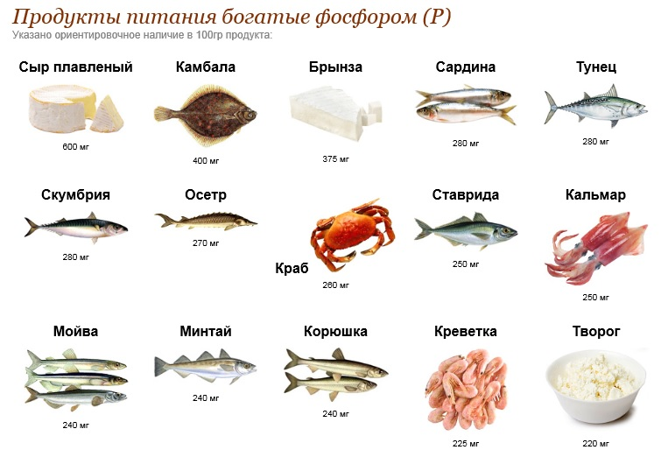

Slide 25
Домашнее задание :
№1076 учебника
2) творческое задание: составьте кроссворд с ключевым словом «ВИТАМИН»

